Slide 1

juli 2021
Techniek OntdekRijk
W(ee) & T(jes)
NR 8
Zet op diavoorstelling en klik verder.
Zo kom je alle nieuws tegen!

Slide 2

Schooljaar 2020-2021 in Techniek OntdekRijk
Een rommelig jaar, voor ons in ieder geval. Wat groepsbezoeken in Techniek OntdekRijk en wij zijn met onze uitdagingen naar scholen toegegaan. Voor zover het allemaal mogelijk was. Hopelijk komende schooljaar weer “normaal”. Wij ontvangen jullie dan graag weer in Techniek OntdekRijk. Ons doel blijft natuurlijk dat jullie het allemaal zelf gaan doen. Techniek integreren in je onderwijsaanbod en zien als je taal-, reken-, WO-, andere les.
Dit is waarschijnlijk de laatste nieuwsbrief in deze vorm. Houd je mail in de gaten in het nieuwe schooljaar en ontdek de nieuwe nieuwsbrief (icm Ontdekstation013).
Lees snel verder want er verandert e.e.a.
W(ee) & T(jes)
Nr 8 juli 2021

Slide 3

2021-2022 in Techniek OntdekRijk
Zoals afgesproken binnen het bestuurdersoverleg van T-PrimaiR wordt TechniekOntdekRijk vanaf schooljaar 2021-2022 een activiteit onder de vlag van het Ontdekstation013. Dat betekent dat wij door kunnen gaan met het ontvangen van groepen en het organiseren van onze professionaliseringsbijeenkomsten Mijn OntdekRijk en de inspiratie avonden. Ook workshops aan teams blijven mogelijk.
Let op: dit geldt voor alle scholen die bij een stichting horen die aangesloten is bij T-PrimaiR (zie volgende dia).
Voor andere scholen uit Midden Brabant leggen we verderop uit hoe het verandert.
W(ee) & T(jes)
Nr 8 juli 2021

Slide 4

Scholen die horen bij T-Primair
Voor jullie blijft alles gratis, ofwel, wordt bovenschools gefinancierd.
Hierdoor zijn er wel enkele voorwaarden aan verbonden. Jullie directeur heeft daar maandag 19 juli een mail over gehad…kun je bij haar/hem navragen.
Per school kunnen er 3 groepen een bezoek brengen aan Techniek OntdekRijk.
De inspiratie-avonden kun je bezoeken.
Aan de professionaliseringsbijeenkomsten Mijn OntdekRijk mogen 2 collega’s per school deelnemen.
Workshops bij jullie op school of bij ons op locatie voor het hele team blijven mogelijk.
Mocht je graag meer dan 3 bezoeken per school willen bespreken, neem dan contact met ons op, dan kijken wat de mogelijkheden zijn.
W(ee) & T(jes)
Nr 8 juli2021

Slide 5
Scholen uit Midden Brabant die niet aangesloten zijn bij T-PrimaiR
Voor jullie geldt het volgende:
Een groepsbezoek bij Techniek OntdekRijk kost 120,- per groep.
De inspiratieavonden blijven ook voor jullie gratis.
Deelname aan Mijn OntdekRijk (de professionaliseringscursus) kost 130,- per deelnemer.
Studiemiddagen of teamscholing kost 60,- per uur per persoon. Voor een 2 uur durende workshop verzorgd door 2 personen kost dan dus 240,-
W(ee) & T(jes)
Nr 8 juli2021

Slide 6

De groepsbezoekplanner gaat weer open.
Vanaf 20 juli kun je weer plannen.
Plan je bezoek zsm.
https://www.techniekontdekrijk.nl/plannen-groepsbezoek/
W(ee) & T(jes)
Nr 8 juli 2021

Slide 7

De nieuwe data voor het professionaliseringstraject Mijn OntdekRijk zijn:
Sessie 1: 7 oktober, 8 november en 7 december 19.00u – 21.30u
Sessie 2: 20 januari, 21 februari en 22 maart 16.00u-18.30u
Sessie 3: 21 april, 30 mei en 28 juni 19.00u-21.30u
Voor de eerste sessie kun je je meteen na de zomervakantie aanmelden via de Ontwikkelacademie. Hier krijg je nog bericht van.
W(ee) & T(jes)
Nr 8 juli2021

Slide 8

Inspiratie-bijeenkomsten
De volgende data:
30 november
10 maart
13 juni
Aanmelden tzt via de Ontwikkelacademie
W(ee) & T(jes)
Nr 8 juli 2021

Slide 9

De volgende mailadressen komen nogal eens terecht in de SPAM en met deze adressen wordt geen SPAM verstuurd!
Dit voorkom je door deze adressen toe te voegen aan je contacten:
info@techniekontdekrijk.nl
laudybrouwer@techniekontdekrijk.nl
anneliesvanhelvoort@techniekontdekrijk.nl
W(ee) & T(jes)
Nr 8 juli 2021

Slide 10
Vragen staat vrij
www.techniekontdekrijk.nl
https://www.facebook.com/TechniekOntdekRijk/
info@techniekontdekrijk.nl
anneliesvanhelvoort@techniekontdekrijk.nl
laudybrouwer@techniekontdekrijk.nl
Tel: 06-303066526 (Annelies)
VOLGEN!!!!
W(ee) & T(jes)
Nr 8 juli 2021

Slide 11
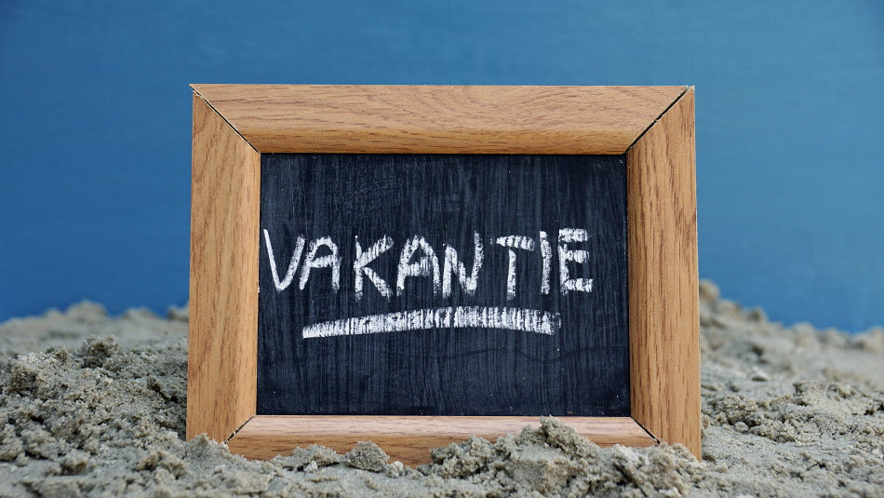
Een hele fijne zomer, geniet van de vrije tijd en hopelijk tot in schooljaar 2021-2022
W(ee) & T(jes)
Nr 8 juli 2021

